Slide 1
1сентября.рф
Акция Новогодний ЦЕНОПАД!!!
Скидки по акции в период
с 1 по 17 декабря 2017 года
при подаче заявки на участие в проекте ШЦВ
и на Курсы повышения квалификации

Slide 2
Акция Новогодний ЦЕНОПАД!!!
Скидки по акции в период
с 1 по 17 декабря 2017 года
при подаче заявки на участие в проекте ШЦВ
и на Курсы повышения квалификации
Акция «Предновогодний ЦЕНОПАД» продолжается до 17 декабря…
Акция Новогодний ЦЕНОПАД!!!

Slide 3
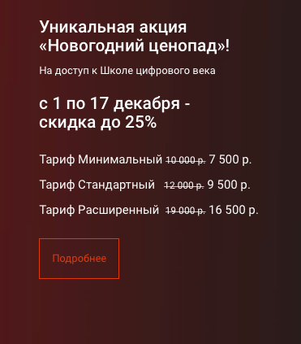
Акция Новогодний ЦЕНОПАД!!!
Скидки по акции в период
с 1 по 17 декабря 2017 года
при подаче заявки на участие в проекте ШЦВ
и на Курсы повышения квалификации
Акция Новогодний ЦЕНОПАД!!!

Slide 4
Акция Новогодний ЦЕНОПАД!!!
с 1 по 17 декабря скидки 25%
на обучение по программам повышения квалификации
(дистанционные курсы)
Курсы 16 ч. — 1900 р. 1425 р.
Курсы 36 ч. — 2300 р. 1725 р.
Курсы 72 ч. — 3990 р. 2990 р.
Курсы 108 ч. — 4990 р. 3740 р.
Скидки по акции в период
с 1 по 17 декабря 2017 года
при подаче заявки на участие в проекте ШЦВ
и на Курсы повышения квалификации
Акция Новогодний ЦЕНОПАД!!!

Slide 5
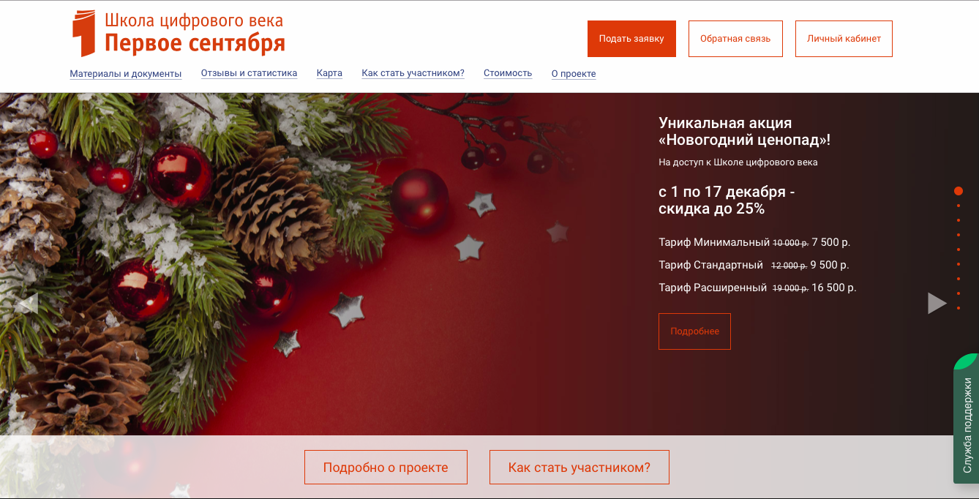

Slide 6
с 1 по 17 декабря 2017 года
Акция Новогодний ЦЕНОПАД!!!
Школа цифрового века / ШЦВ.РФ

Slide 7
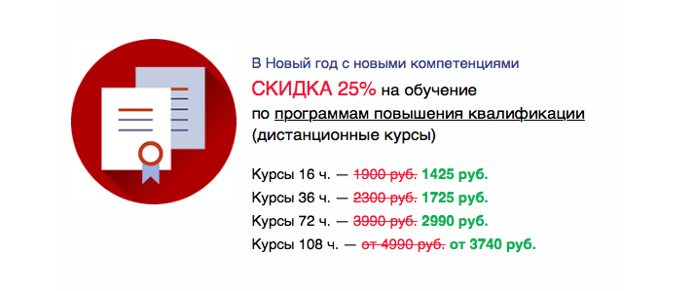
с 1 по 17 декабря 2017 года
Акция Новогодний ЦЕНОПАД!!!
Курсы повышения квалификации

Slide 8
Популярные курсы профессиональной и личной эффективности педагога. 6 часов
Тайм-менеджмент, или Как эффективно организовать своё время
Авторы: Меркулова Татьяна Викторовна, Теплицкая Александра Глебовна
https://курсы.1сентября.рф/каталог/EM-24-001
Тайм-менеджмент для детей, или Как научить школьников организовывать своё время
Авторы: Беглова Татьяна Владимировна, Меркулова Татьяна Викторовна
https://курсы.1сентября.рф/каталог/EM-24-002
Стресс-менеджмент, или Приёмы профилактики и преодоления стресса
Авторы: Родионов Вадим Альбертович
https://курсы.1сентября.рф/каталог/EM-24-005

Slide 9
Популярные курсы повышения квалификации.
16 часов
Профессиональный рост педагога: формирование психолого-педагогической компетентности
Авторы: Чибисова Марина Юрьевна
Предмет/Направаление: Для всех педагогов
https://курсы.1сентября.рф/каталог/ED-21-031
Педагогические арт-мастерские: развитие творческих способностей детей и подростков
Авторы: Авторский коллектив
Предмет/Направаление: Школьный психолог
https://курсы.1сентября.рф/каталог/ED-08-010
Реализация инклюзивного подхода в современной образовательной организации
Авторы: Родионов Вадим Альбертович
Предмет/Направаление: Для всех педагогов
https://курсы.1сентября.рф/каталог/ED-23-003

Slide 10
Популярные курсы повышения квалификации.
36 часов
Реализация требований ФГОС к достижению метапредметных результатов обучения средствами учебных предметов
Авторы: Крылова Ольга Вадимовна Предмет/Направаление: Для всех педагогов
https://курсы.1сентября.рф/каталог/ED-21-020
ИКТ-поддержка профессиональной деятельности педагога в условиях реализации требований ФГОС
Авторы: Цикина Татьяна Ивановна Предмет/Направаление: Для всех педагогов
https://курсы.1сентября.рф/каталог/ED-21-030
Как формировать у младших школьников универсальные учебные действия
Авторы: Виноградова Наталья Федоровна, Кочурова Елена Эдуардовна, Кузнецова Марина Ивановна, Романова Владислава Юрьевна и другие
Предмет/Направаление: Начальная школа
https://курсы.1сентября.рф/каталог/ED-12-020

Slide 11
Популярные курсы повышения квалификации.
72 часа
ФГОС: достижение личностных и метапредметных результатов (психолого-педагогический аспект)
Авторы: Арсланьян Валерия Петровна, Стюхина Галина Андреевна Предмет/Направаление: Для всех педагогов
https://курсы.1сентября.рф/каталог/ED-21-017
Организация образовательной деятельности в процессе реализации ФГОС начального общего образования для обучающихся с ограниченными возможностями здоровья в условиях инклюзивной практики
Авторы: Ромашина Людмила Владимировна, Вертей Юлия Николаевна Предмет/Направаление: Инклюзивное образование
https://курсы.1сентября.рф/каталог/ED-23-002
Современные формы и методы обучения английскому языку детей младшего школьного возраста
Авторы: Грибенкова Лариса Николаевна, Лапшина Влада Игоревна
Предмет/Направаление: Английский язык
https://курсы.1сентября.рф/каталог/ED-01-008

Slide 12
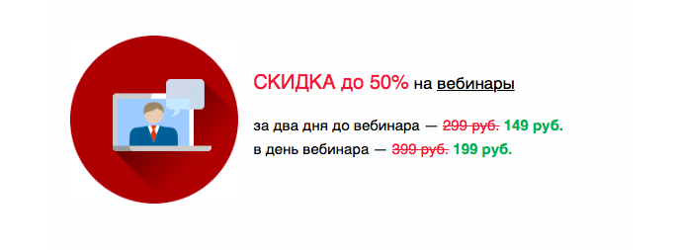
с 1 по 17 декабря 2017 года
Акция Новогодний ЦЕНОПАД!!!
Вебинары

Slide 13
Симон Соловейчик
«Педагогика для всех», М.: АСТ, 2018
Спрашивайте книгу во всех книжных магазинах страны и в том числе и в сетях книжной торговли:
Новый книжный
Читай-Город
Книжный лабиринт

Slide 14
Симон Соловейчик
«Педагогика для всех», М.: АСТ, 2018
ЛитРес:
Скоро
book24
https://book24.ru/product/pedagogika-dlya-vsekh-1827352/
YouTube
Еженедельное чтение в сети начнется с середины января 2018 года. Следите за расписанием видеоконференций в Издательском доме «Первое сентября» вебинары.1сентября.рф

Slide 15
Нам нужно успеть поменять модель образования. И это нужно было сделать еще вчера.
Герман Греф

Slide 16
С наступающим Новым годом!
Команда ИД «Первое сентября»

Slide 17
Вы блестящий учитель,
у Вас прекрасные ученики!
Команда ИД «Первое сентября»

